Slide 1
Erdélyi kirándulás
Németh Lili, Kölüs Dóra, Zákó Dóra, Dér Kinga, Maka Viktória

Slide 2
1. Nap
A határ átlépése után Nagyváradon felvettük az idegenvezetőt aki nagyon humoros és kedves volt.
Első megállónk a Király-hágó volt. Nagyon szép volt a kilátás, miközben megtekintettük a tájat ettünk és pihentünk. Innen a Tordai-sóbányához mentünk. Megnéztük a helyet, játszottunk a játszótéren.
Ezek után megérkeztünk Székelyszentlélekre a szálláshelyre, a lányok és a fiúk külön helyen szálltak meg.
Itt már csak kipakoltunk és játszottunk:

Slide 3
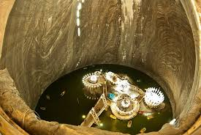
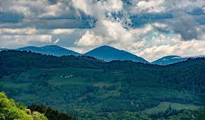
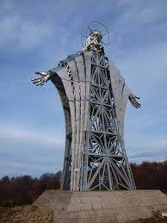
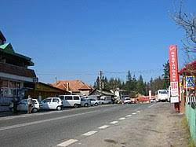
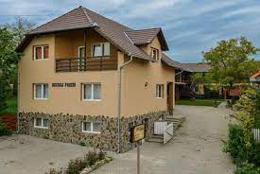
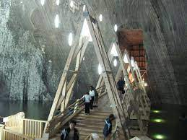

Slide 4
2. Nap
A napot reggelivel kezdtük. Reggeli után az utunk Székelyudvarhely majd Gyergyószentmiklósra mentünk. Ott megnéztünk egy csodálatos Örmény templomot ahol hatalmas szeretettel fogadtak minket. Az udvarában megkoszorúztuk Czetz János szobrát. Utunkat innen a Békás-Szoros felé vettük. Gyönyörű volt a táj és a hegyek is csodálatosak voltak. Ezek után a Gyilkos-tóhoz mentünk. A szálláson finom vacsorával vártak minket.

Slide 5
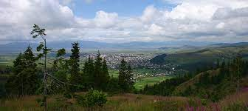
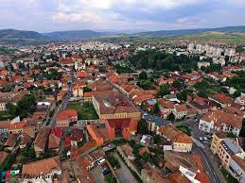
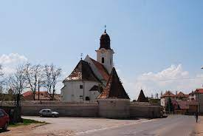
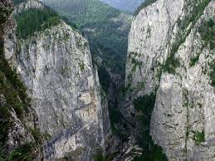
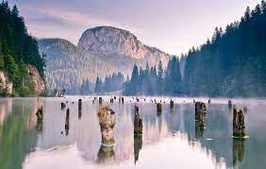
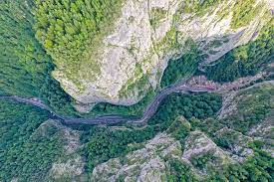

Slide 6
3.Nap
Szovátán a Medve-tó és a kilátó volt az első megállónk. Majd a Parajdi sóbányához mentünk. Ezután Korondon vásároltunk. Farkaslakán megkoszorúztuk Tamási Áron sírját. Következő megállónk Szejkefürdő volt, ahol a székelykapuk után megkoszorúztuk Orbán Balázs síremlékét. Ezután visszamentünk a szállásunkra, vacsoráztunk és késő estig beszélgettünk.

Slide 7
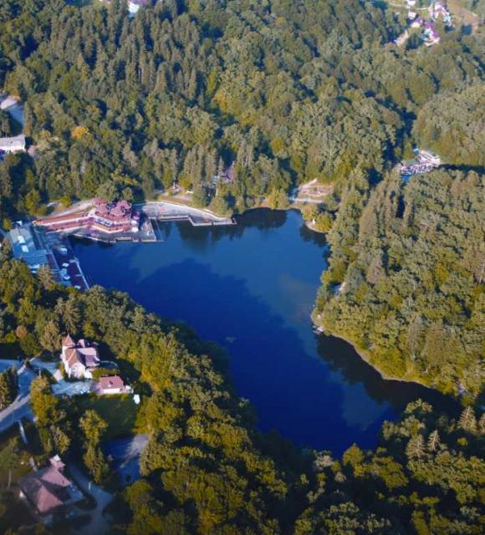
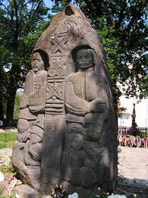
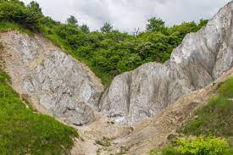
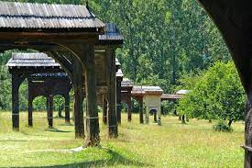
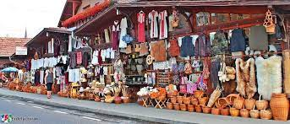

Slide 8
4. NAP
Reggel rövid látogatást tettünk a helyi Általános iskolába. Ezen a napon voltunk Segesváron ahol megkoszorúztuk Petőfi Sándort, és Mátyás Király szobrát Kolozsváron. Visszafele megálltunk Király-hágón ismét, ezek után indultunk haza.

Slide 9
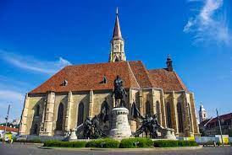
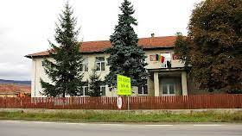
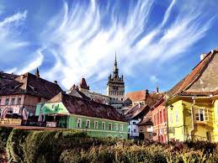

Slide 10
Köszönjük a figyelmet! ☺

